Slide 1

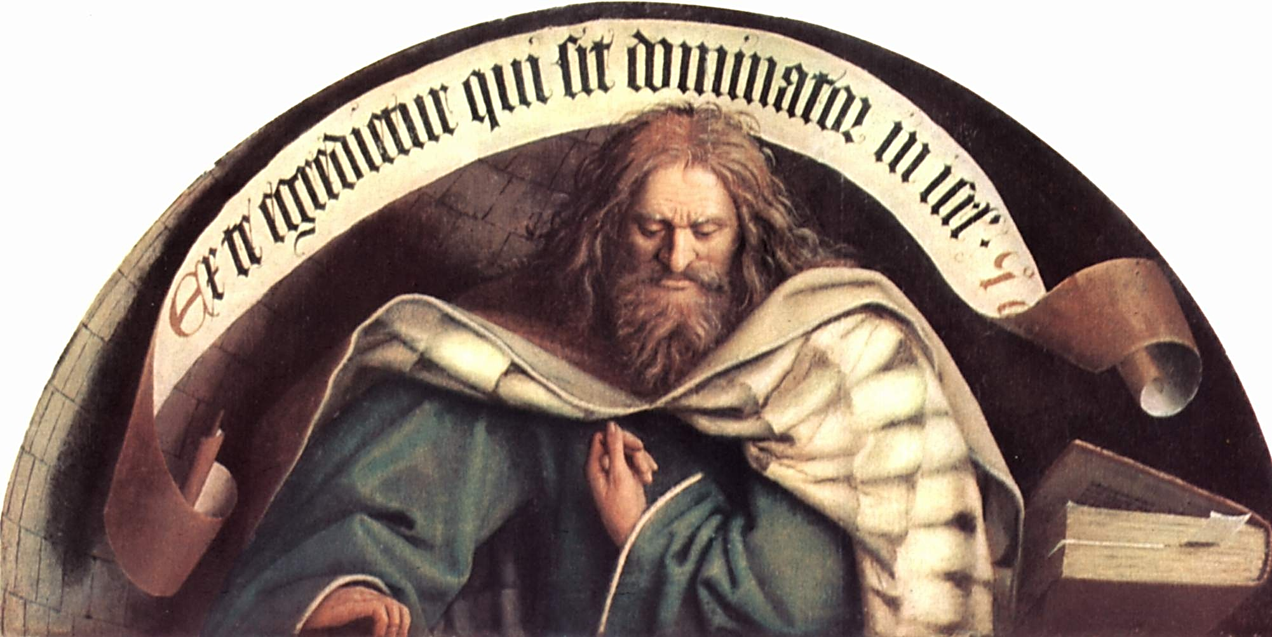

Unidad 16: El profeta Miqueas
Estudio 51:
“Consuelo y esperanza” (Miqueas 4:1-5:15)
23 de diciembre de 2013
Iglesia Bíblica Bautista de Aguadilla
La Biblia Libro por Libro, CBP®

Slide 2
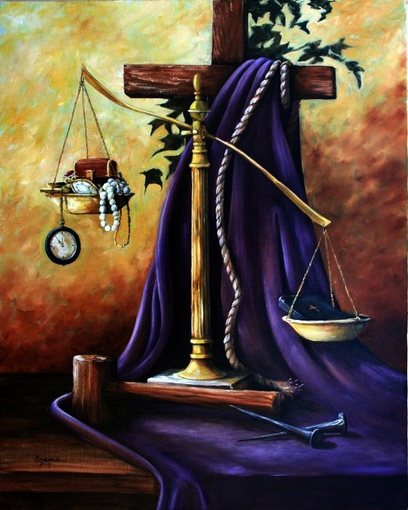
Contexto
Miqueas
  4:1-5:15
Texto básico:
  4:1-7; 5:1-8

Slide 3
Texto clave
“Y él juzgará entre muchos pueblos, y corregirá a naciones poderosas hasta muy lejos; y martillarán sus espadas para azadones, y sus lanzas para hoces; no alzará espada nación contra nación, ni se ensayarán más para la guerra.” (Miqueas 4.3, RVR60)

Slide 4
Bosquejo de Estudio
Sion en la era mesiánica (Miqueas 4:1-7)
Profecía sobre la venida del Mesías (Miqueas 5:1-5a)
Poderío de Israel en el futuro (Miqueas 5:5b-8)

Slide 5
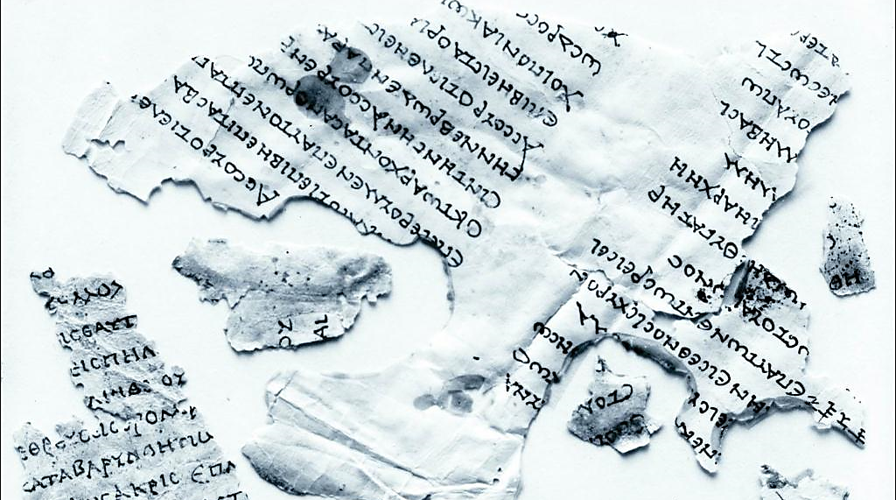
Sion en la era mesiánica (Miqueas 4:1-7)
5

Slide 6
Sion en la era mesiánica (Miqueas 4:1-7)
“Acontecerá en los postreros tiempos que el monte de la casa de Jehová será establecido por cabecera de montes, y más alto que los collados, y correrán a él los pueblos. Vendrán muchas naciones, y dirán: Venid, y subamos al monte de Jehová, y a la casa del Dios de Jacob; y nos enseñará en sus caminos, y andaremos por sus veredas...”
6

Slide 7
Sion en la era mesiánica (Miqueas 4:1-7)
“...porque de Sion saldrá la ley, y de Jerusalén la palabra de Jehová. Y él juzgará entre muchos pueblos, y corregirá a naciones poderosas hasta muy lejos; y martillarán sus espadas para azadones, y sus lanzas para hoces; no alzará espada nación contra nación, ni se ensayarán más para la guerra...”
7

Slide 8
Sion en la era mesiánica (Miqueas 4:1-7)
“...Y se sentará cada uno debajo de su vid y debajo de su higuera, y no habrá quien los amedrente; porque la boca de Jehová de los ejércitos lo ha hablado. Aunque todos los pueblos anden cada uno en el nombre de su dios, nosotros con todo andaremos en el nombre de Jehová nuestro Dios eternamente y para siempre...”
8

Slide 9
Sion en la era mesiánica (Miqueas 4:1-7)
“...En aquel día, dice Jehová, juntaré la que cojea, y recogeré la descarriada, y a la que afligí; y pondré a la coja como remanente, y a la descarriada como nación robusta; y Jehová reinará sobre ellos en el monte de Sion desde ahora y para siempre.”
9

Slide 10
Sion en la era mesiánica (Miqueas 4:1-7)
(vv. 1–5) Descripción del reino mesiánico.
  (vv. 1–3) pasaje paralelo – Isaías 2:2–4
  Ambos profetas incluyeron esta profecía en sus libros bajo la inspiración del Espíritu Santo.
  (v. 4) seguridad; (v. 5) ausencia de la idolatría
  (v. 6) El remanente será recogido
  (v. 7a) El remanente será fortalecido
  (v. 7b) Jehová reinará desde Jerusalén. (Lloyd)
10

Slide 11
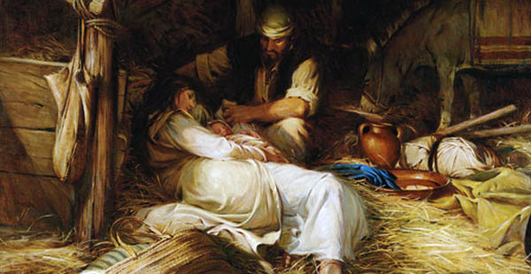
Profecía sobre la venida del Mesías (Miqueas 5:1-5a)
11

Slide 12
Profecía sobre la venida del Mesías (Miqueas 5:1-5a)
“Rodéate ahora de muros, hija de guerreros; nos han sitiado; con vara herirán en la mejilla al juez de Israel. Pero tú, Belén Efrata, pequeña para estar entre las familias de Judá, de ti me saldrá el que será Señor en Israel; y sus salidas son desde el principio, desde los días de la eternidad. Pero los dejará hasta el tiempo que dé a luz la que ha de dar a luz...”
12

Slide 13
Profecía sobre la venida del Mesías (Miqueas 5:1-5a)
“y el resto de sus hermanos se volverá con los hijos de Israel. Y él estará, y apacentará con poder de Jehová, con grandeza del nombre de Jehová su Dios; y morarán seguros, porque ahora será engrandecido hasta los fines de la tierra. Y éste será nuestra paz.”
13

Slide 14
Profecía sobre la venida del Mesías (Miqueas 5:1-5a)
Restauración después del cautiverio babilónico (4:9–5:1).
  La invasión de Jerusalén por Nabucodonosor en 586 a.C. es el contexto histórico de los vv. 9–10b y 5:1.
  El rey, consejero y juez de Israel que se menciona se refiere a Sedequías, el monarca judío de la época. En medio de gran angustia, el pueblo sería llevado a Babilonia. (Lloyd)
14

Slide 15
Profecía sobre la venida del Mesías (Miqueas 5:1-5a)
Restauración después del cautiverio babilónico (4:9–5:1).
  (vv. 11–13) Durante la tribulación, Israel será el blanco que todas las naciones querrán conquistar.
  No tendrán éxito, y serán aniquilados por el Señor en la batalla de Armagedón. (Lloyd)
15

Slide 16
Profecía sobre la venida del Mesías (Miqueas 5:1-5a)
Restauración después del cautiverio babilónico (4:9–5:1).
  La restauración se describe en 10c.
  Después de 70 años de cautiverio, Israel reunificado sería liberado y redimido por Jehová.
  Esta profecía se cumplió cuando Ciro permitió que los judíos regresaran a su tierra por el año 538 a.C. (Lloyd)
16

Slide 17
Profecía sobre la venida del Mesías (Miqueas 5:1-5a)
Restauración en la primera venida del Mesías (5:2).
  Este es el único texto que vaticina el lugar específico del nacimiento de Cristo.
  Belén Efrata, mismo [pueblo] en que nació David. Así se establece la relación entre el Mesías y el pacto davídico. (Lloyd)
17

Slide 18
Profecía sobre la venida del Mesías (Miqueas 5:1-5a)
Restauración en la primera venida del Mesías (5:2).
  El cumplimiento de Miqueas 5:2 significa que es un ser eterno y que reinará sobre la casa de Israel.
  Asimismo, su muerte hace posible la restauración espiritual de toda la humanidad. (Lloyd)
18

Slide 19
Profecía sobre la venida del Mesías (Miqueas 5:1-5a)
Restauración en postreros tiempos (5:3–15)
  Miqueas termina su descripción de la restauración regresando al reino mesiánico.
  El remanente será reunido en preparación para el reino (v. 3).
  El Mesías estará en medio de su pueblo como Pastor. Por eso los suyos disfrutarán de toda seguridad y paz (vv. 3–5a). (Lloyd)
19

Slide 20
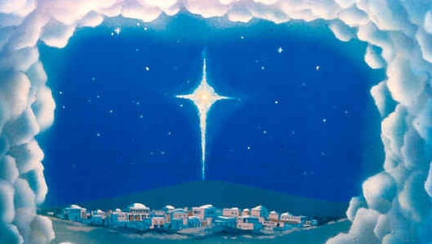
Poderío de Israel en el futuro (Miqueas 5:5b-8)
20

Slide 21
Poderío de Israel en el futuro (Miqueas 5:5b-8)
“Cuando el asirio viniere a nuestra tierra, y cuando hollare nuestros palacios, entonces levantaremos contra él siete pastores, y ocho hombres principales; y devastarán la tierra de Asiria a espada, y con sus espadas la tierra de Nimrod; y nos librará del asirio, cuando viniere contra nuestra tierra y hollare nuestros confines. El remanente de Jacob será en medio de muchos pueblos como el rocío de Jehová, como las lluvias sobre la hierba, las cuales...”
21

Slide 22
Poderío de Israel en el futuro (Miqueas 5:5b-8)
“...no esperan a varón, ni aguardan a hijos de hombres. Asimismo el remanente de Jacob será entre las naciones, en medio de muchos pueblos, como el león entre las bestias de la selva, como el cachorro del león entre las manadas de las ovejas, el cual si pasare, y hollare, y arrebatare, no hay quien escape.”
22

Slide 23
Poderío de Israel en el futuro (Miqueas 5:5b-8)
Restauración en postreros tiempos (5:3–15)
  (vv. 5b–9) El remanente fiel derrotará a todos sus enemigos.
  (vv. 10–11) El Altísimo habrá terminado con todo el poderío militar.
  (vv. 12–14) Eliminará toda hechicería e idolatría.
  (v. 15) También destruirá a todas las naciones en que podrían depositar su confianza. Su única esperanza será el Señor y acudirán a él para todo. La restauración será completa. (Lloyd)
23

Slide 24
Aplicaciones
Cada creyente es responsable por sus acciones.
La esperanza del pueblo de Dios se encuentra sólo en Dios.
El pueblo de Dios siempre será una bendición entre los pueblos de la tierra.

Slide 25
Bibliografía
Douglas, J.D. Nuevo Diccionario Biblico : Primera Edicion. Miami: Sociedades Bı́blicas Unidas, 2000.
Gillis, Carroll. El Antiguo Testamento: Un Comentario Sobre Su Historia y Literatura, Tomos I-V. vol. 3. El Paso, TX: Casa Bautista De Publicaciones, 1991.LBLA Mapas, electronic ed. La Habra, CA: Foundation Publications, Inc., 2000.
  Lloyd, Roberto. Estudios Bı́blicos ELA: íTu Dios reina! (Isaı́as y Miqueas). Puebla, México: Ediciones Las Américas, A. C., 1995.
Lockward, Alfonso. Nuevo Diccionario De La Biblia. Miami: Editorial Unilit, 2003.
Martínez, Mario, et al, eds. El Expositor Bíblico: La Biblia, Libro por Libro, Maestros de jóvenes y Adultos, Volumen 5. 5ta Ed. El Paso, Texas: Casa Bautista de Publicaciones, 2002, c1995. 371-377.
Nelson, Wilton M. y Juan Rojas Mayo, Nelson Nuevo Diccionario Ilustrado De La Biblia, electronic ed. Nashville: Editorial Caribe, 2000, c1998.
Vine, W.E. Vine Diccionario Expositivo De Palabras Del Antiguo Y Del Nuevo Testamento Exhaustivo, electronic ed. Nashville: Editorial Caribe, 2000, c1999.
http://www.dsmedia.org/resources/illustrations/sweet-publishing/ (imágenes).
http://st-takla.org/Gallery/Bible/Illustrations/Bible-Slides/OT/Hosea.html
25
Notes:
25

Slide 26
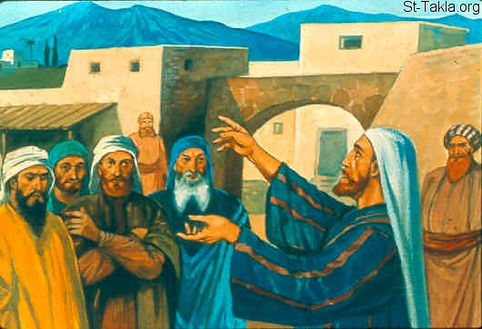
Próximo Estudio (Libro 5)
Unidad 16: El profeta Miqueas
Estudio 52: “Lo que Dios demanda de Su pueblo”
(Miqueas 6:1-7:20) 30 de diciembre de 2013

Slide 27


